Slide 1


Slide 2

Família
de palavras

Slide 3
Família de palavras
A família de palavras é o conjunto das palavras que são formadas a partir da mesma parte comum – o radical.
Ex.: aguardente, aguaceiro, desaguar e aguadilha são palavras formadas a partir da mesma parte comum – água.

Slide 4



flor
flor
+ista
+eira
+ir
florista
floreira
florista
floreira
florir
florir

Slide 5

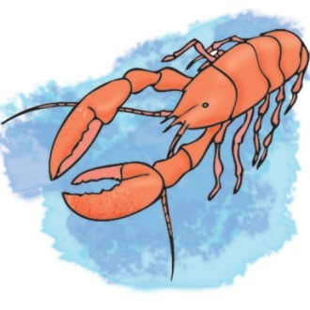

mar
mar
+inheiro
+isco
+é
maresia
marítimo
marinheiro
marisco
maré
marujo

Slide 6
Exercícios
1. Completa os esquemas apresentados com palavras da mesma família.
caixa
_____
______
______
______
livro
______
______
______
______

